Slide 1
YAM
Ермольчев Федор
e-mail: workinghandguard@gmail.com

Slide 2
Командный проект

Slide 3
История операций
Отображение списка последних операций и детальной информации о них + Stub-ы для этого дела
UI часть (View, View Models, Data Suppliers)
Задача была относительно понятна
Выводы:
Интерфейсы – связующие звенья
Опытные товарищи = буст личного опыта

Slide 4
Лимиты
Создание/изменение лимитов, Список лимитов
Привязка лимитов к карте, действия с лимитами
Feature-based подход был выгоднее
Соединение все частей уже не магия
Понятное тебе может быть не понятным другому, либо понято иначе

Slide 5
Вклады
История вкладов, открытие/закрытие, расчет процентов
Было проще, так как уже прошло два спринта

Slide 6
Последний спринт
Технические долги (ViewModel вкладов)

Slide 7
Личный проект

Slide 8






Мессенджер
Трехслойная архитектура
Есть аналоги - можно посмотреть
Понятны User Story

Slide 9
Функционал
Log in, Sign up (fake)
Списки чатов, контактов
Обмен сообщениями
Статус пользователя: online, offline
Найти и добавить новый контакт
Создать чат
Статус чата

Slide 10
В начале было…
SQL, DAL, клиент
Dummy Shop – наше мое все
Осилил только DAL и UI (консолька)
Толку от UI, если нет взаимодействия с сервисом?
Не смог хоть что-то начать делать, пока не появилась схема БД
Отсутствие уверенности тормозит работу

Slide 11
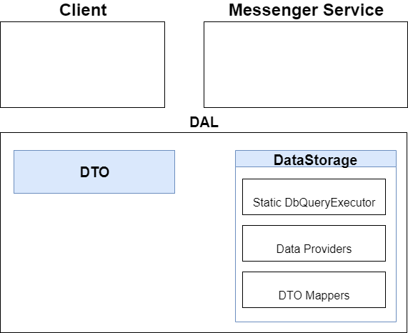

Slide 12
Следующий шаг
Оно живое
Появились слои (я так думал) и взаимодействие между ними
Появились сложности, когда WPF начался (Bindings, MVVM) – съело много времени

Slide 13
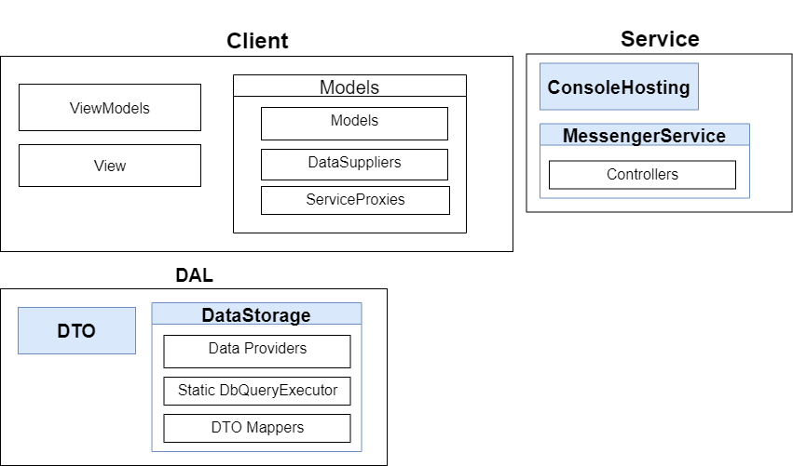

Slide 14
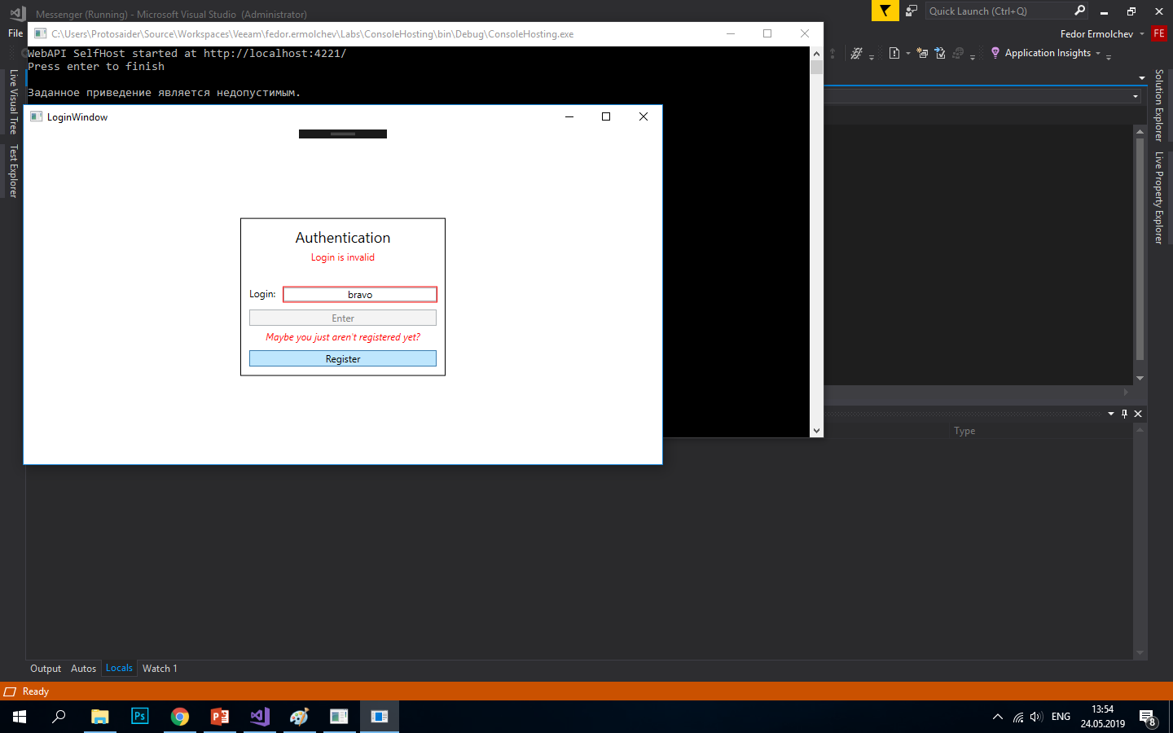

Slide 15
Предпоследняя итерация
Обратная связь от ментора, а затем твое выполнение советов от него – полезно и приятно ☺
UI – пересажен на User Controls, Commands – в отдельных классах, MVVM – действительно есть
Сервис – контроллеры – отображение User Story, БД и Веб – изолированы, валидация входных данных
Присутствие уверенности ускоряет работу

Slide 16
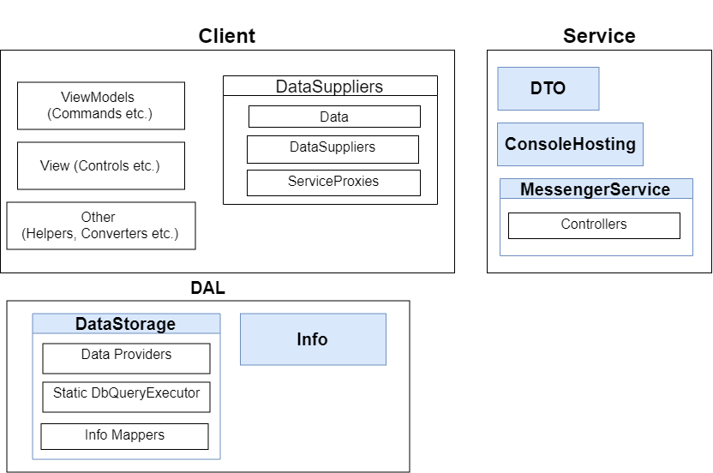

Slide 17
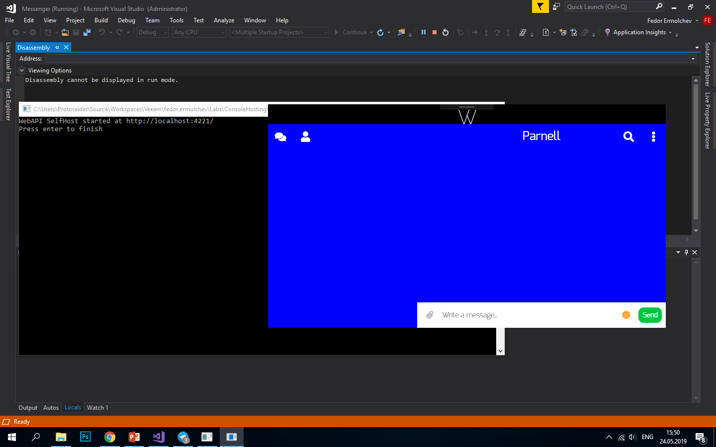

Slide 18
Итог
Прикручен логгер, Service Locator
Сервис
Контроллеры
Routing
Status Codes
БД
Вместо статических классов – инстансы, транзации
Разбит на два сервиса – Maintenance и Messenger
Клиент
Промежуточный слой (DataProvider)
Индикаторы работы (например, новые сообщения)

Slide 19
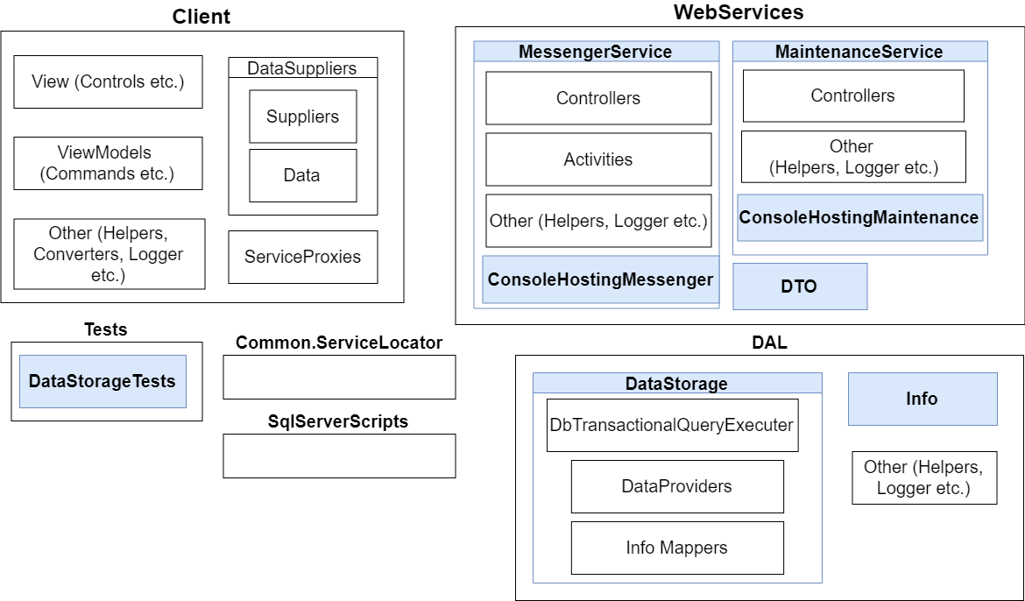

Slide 20
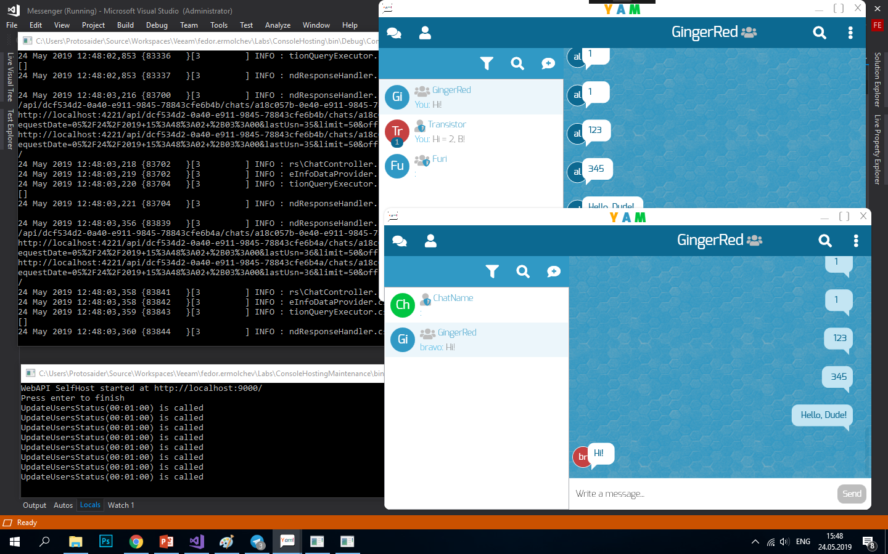

Slide 21
Thank you

